Slide 1
NAVODILA ZA POROČANJE O DODELJENIH DRŽAVNIH POMOČEH IN POMOČEH “DE MINIMIS”
Sektor za spremljanje državnih pomoči

Slide 2
Pred prvo prijavo
Ime in priimek | Elektronski naslov | Naziv institucije | Naslov institucije | Št. službenega telefona
Izpolnite naslednje podatke in jih posredujte na e-mail mf.sndp@mf-rs.si. V roku enega tedna boste prejeli USERNAME in GESLO na svoj elektronski naslov.
Pred tem morate imeti urejen dostop v omrežje KHOM.
Večina občin to že ima, sicer morate izpolniti vlogo za dodelitev pravic za omrežje HKOM na Direktoratu za e-upravo.
(obr.: HKOM-2007-DPUOD)

Slide 3
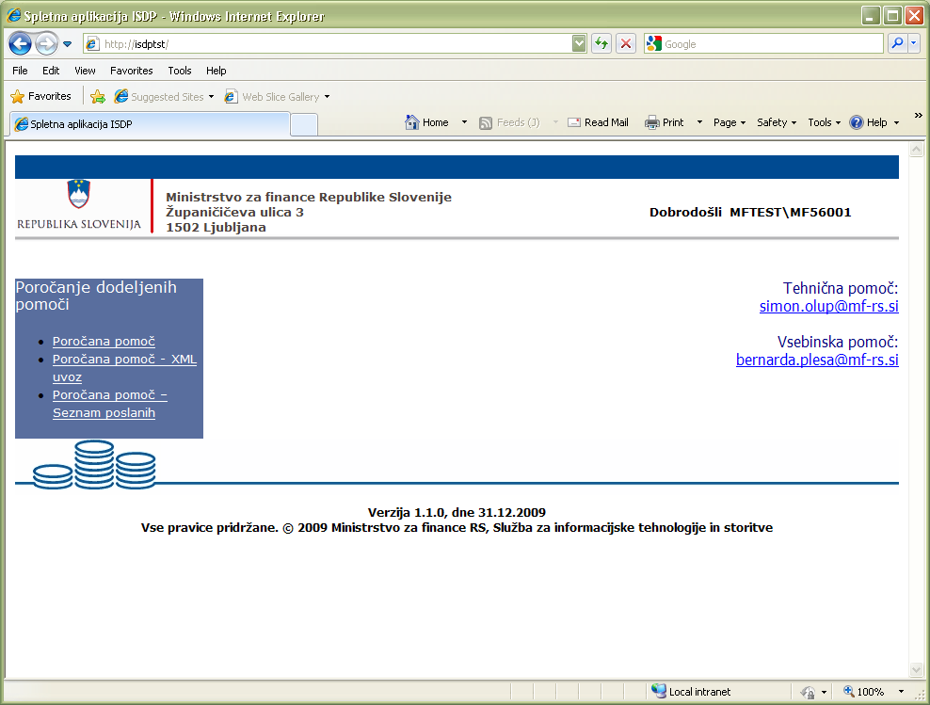
Spletna aplikacija ISDP
Do spletne aplikacije dostopamo preko spletnega naslova http://isdp.mf-rs.si/, preko uporabniškega USERNAME in GESLA.

Slide 4
Možnosti vnašanja podatkov
Kadar vnašate manjše število prejemnikov pomoči, lahko vnašate podatke direktno v spletno aplikacijo.
Če imate večje število prejemnikov uporabite uvoz podatkov preko prednastavljene Excel tabele, objavljene na naši spletni strani: http://www.mf.gov.si/si/delovna_podrocja/drzavne_pomoci/porocanje/

Slide 5
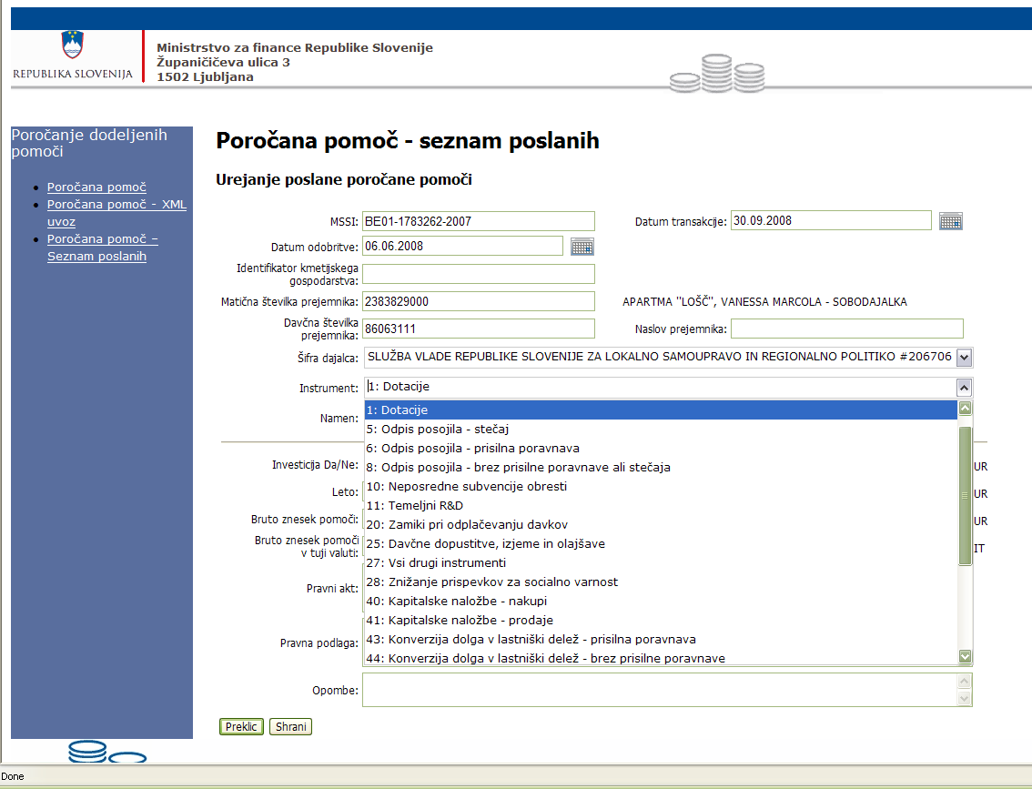
POSAMIČNO VNAŠANJE

Slide 6
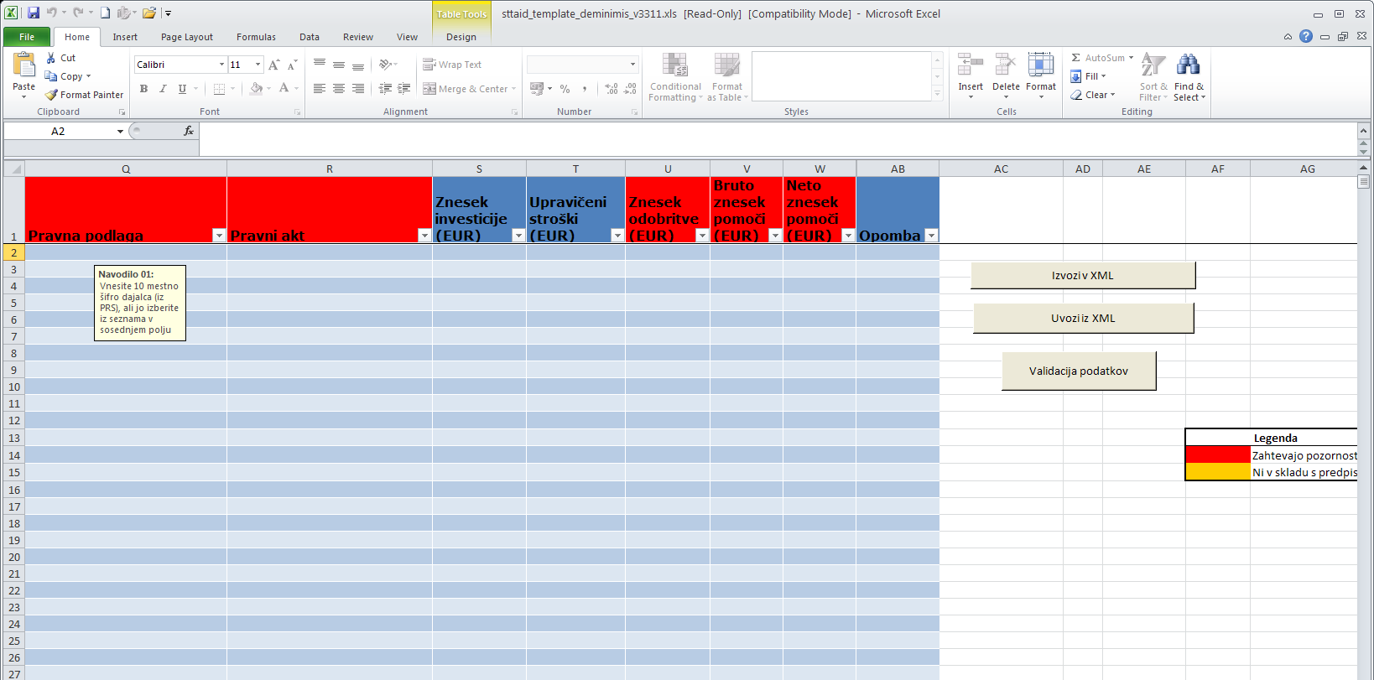
Večje število prejemnikov
Izpolnite najprej prednastavljeno excel tabelo.
Isto tabelo ste že doslej izpolnjevali in pošiljali po e-mailu, sedaj pa jo uvozite v spletno aplikacijo.
Vsa polja, ki so označena z rdečo, morajo biti izpolnjena

Slide 7
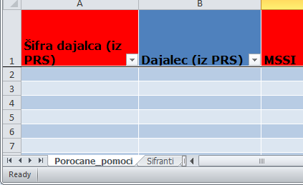
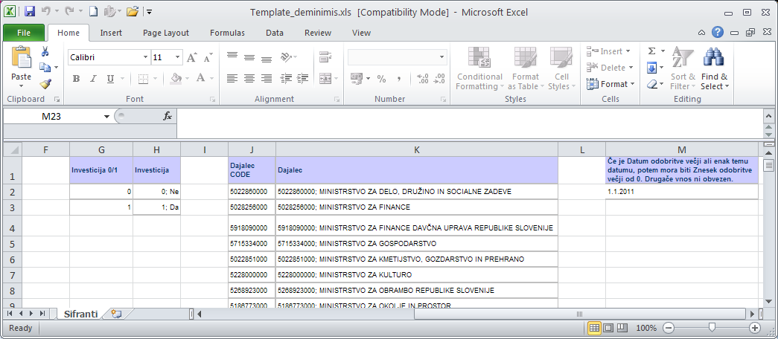
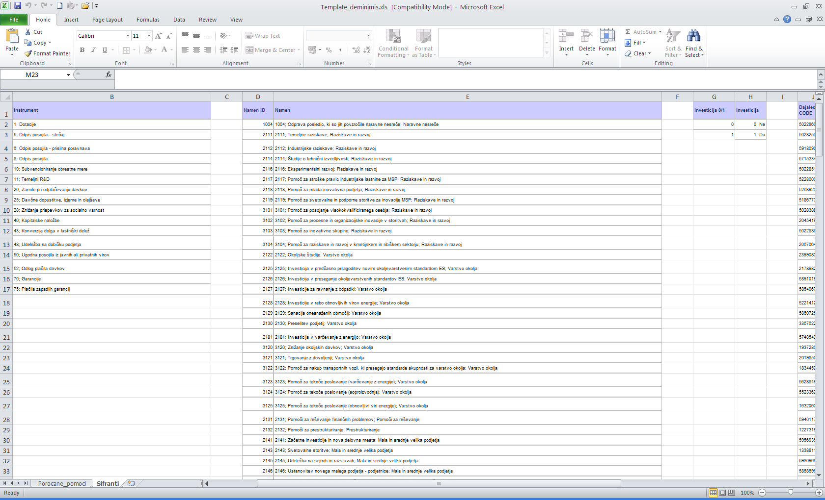

Slide 8
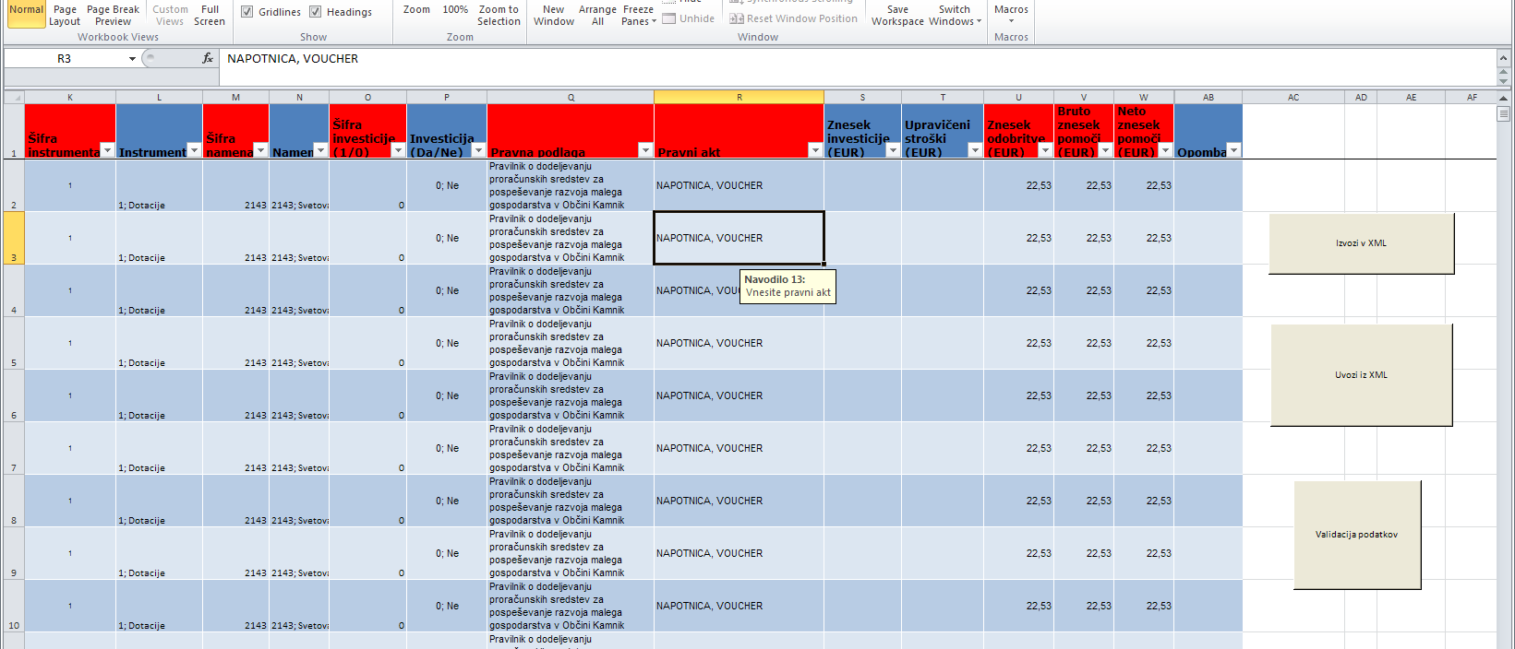
Izpolnjena tabela
S pritiskom na gumb Validacija podatkov se preverijo podatki.
V kolikor manjkajo obvezni podatki, ali so v nepravi obliki, se polja obarvajo oranžno.
Podatke je potrebno popraviti oz. dopolniti in še enkrat validirati.

Slide 9
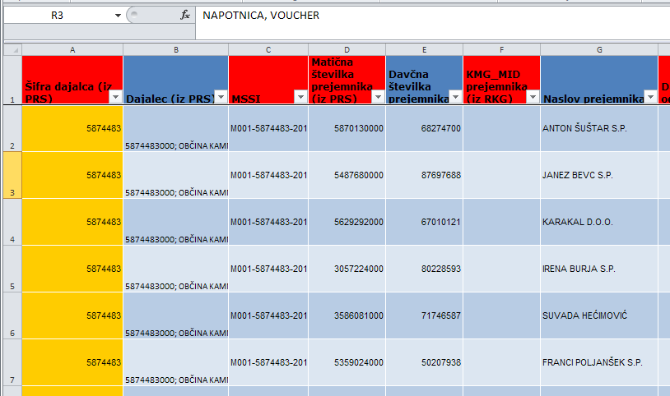
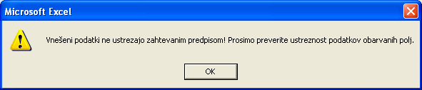
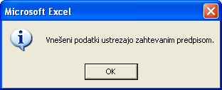
Napačno vnešeni podatki
V tem primeru je pomanjkljivo napisana matična številka dajalca. Manjkajo 3 ničle.
Podatke popravimo in znova validiramo.
V kolikor ni več nobenih napak, dobimo sporočilo:
Ko so podatki pravilno vnešeni pritisnete na gumb izvoz v XML, ter spravite na vaš disk v računalniku.

Slide 10
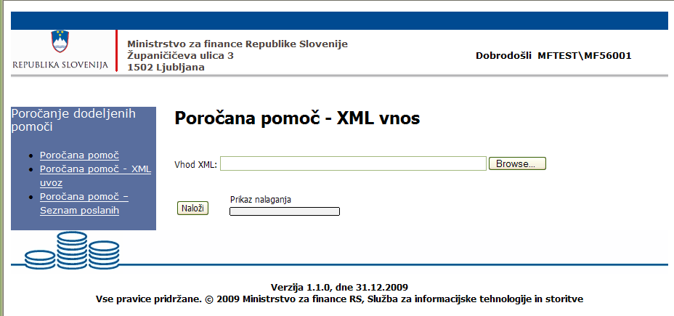
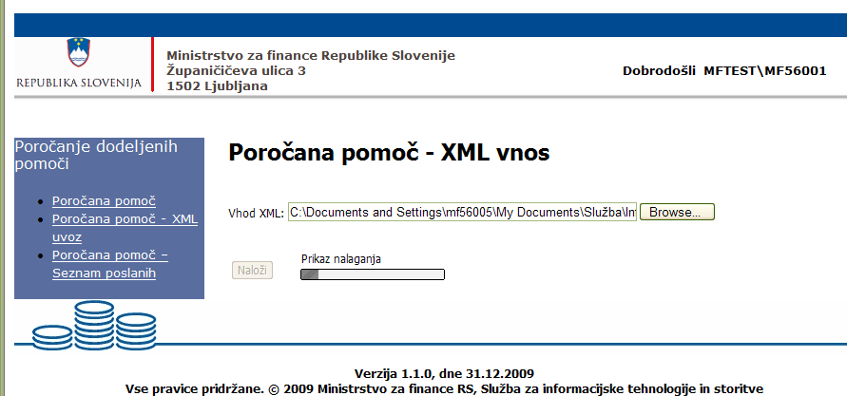
Uvoz podatkov
Ko imamo pripravljene xml datoteke jih lahko uvozimo v spletno aplikacijo
Poiščemo datoteko - nato pa pritisnemo gumb naloži.
Za “lažje” čakanje, da se datoteka naloži in da se po nepotrebnem ne pritiska naloži je prikazan grafični indikator nalaganja podatkov.

Slide 11
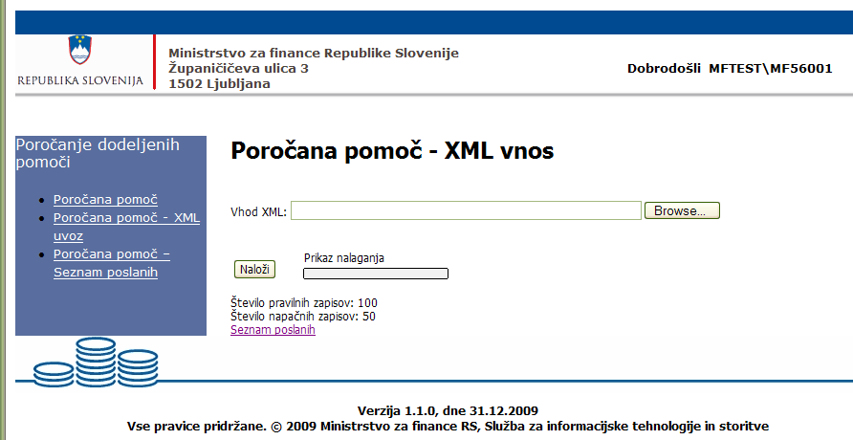
Uvoz podatkov
Pri prenašanju podatkov v spletno aplikacijo se preverja vsebina podatkov
Šifra dajalca pomoči
Številka priglasitve; vnašati se mora številka, ki jo dobite ob priglasitvi in je navedena na mnenju
Matična številka prejemnika oz MID številka
Datum dodelitve (ali je znotraj trajanja sheme)
Datum transakcije (ali je kasnejši od dneva odobritve sheme)

Slide 12
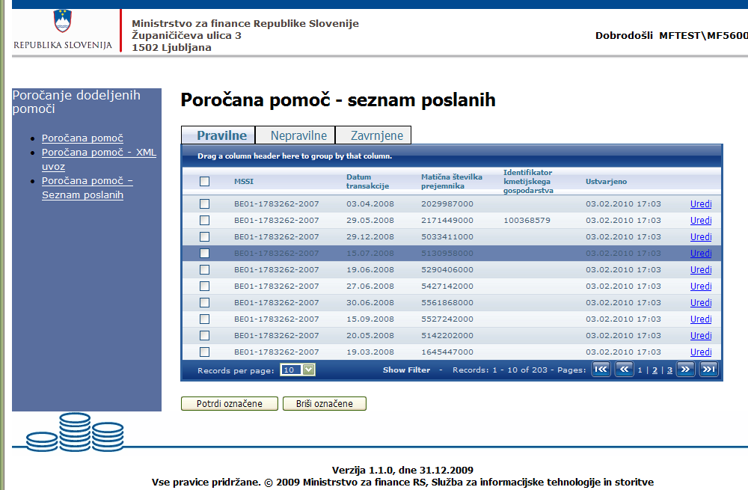
Uvoženi podatki
S klikom na seznam poročanih podatkov dobimo pregled pravilnih, nepravilnih in kasneje zavrnjenih podatkov o prenešenih pomočeh
Osnovni pregled vedno pokaže 10 zapisov na stran, lahko pa si jih prikažete in potrjujete do 500 naenkrat.

Slide 13
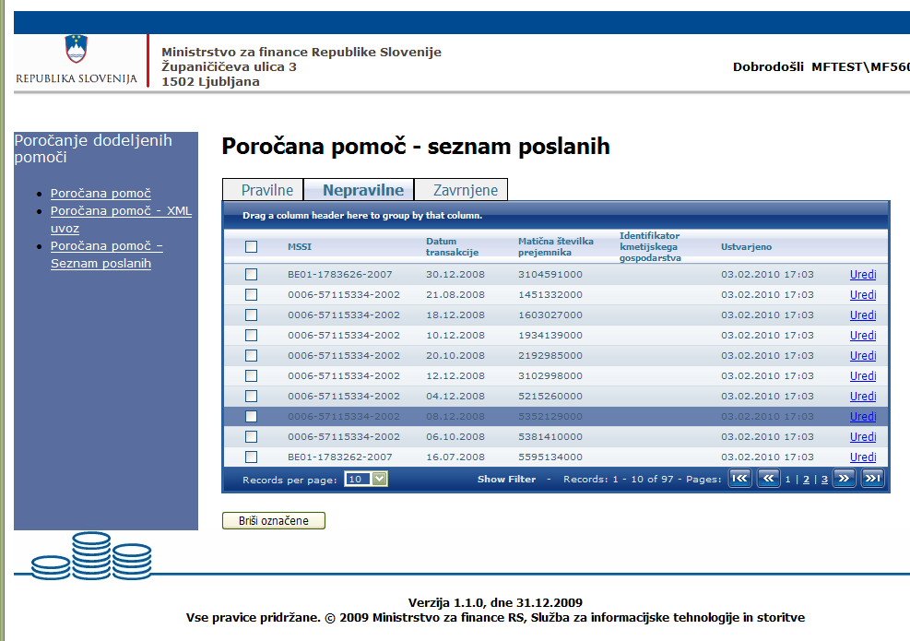
Pregledovanje uvoženih podatkov
Pri nepravilnih podatkih s klikom na Uredi ugotovimo vzrok nepravilnosti

Slide 14
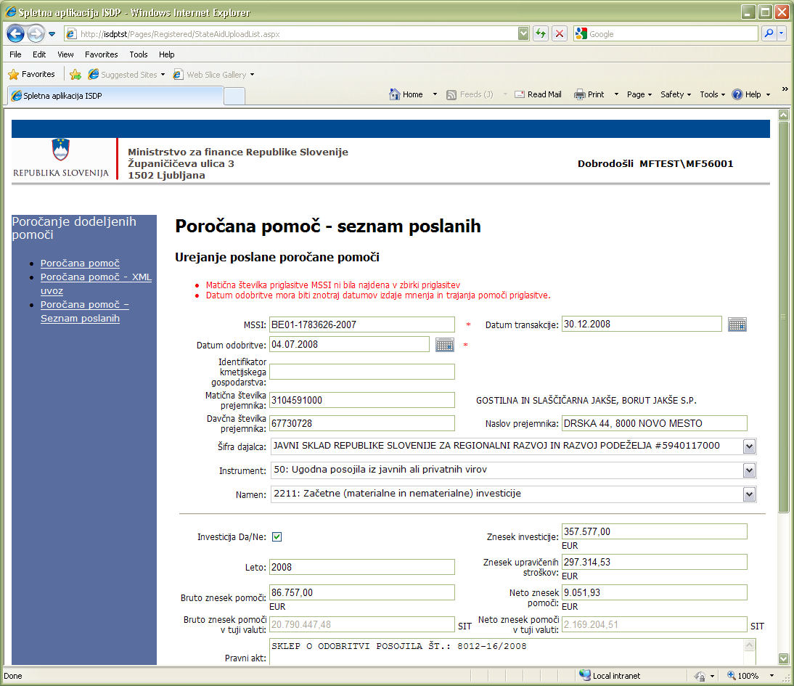
Primeri nepravilnih podatkov:
Pri številki priglasitve MSSI je končnica srednje številke napačna, morala bi biti BE01-1783262-2007

Slide 15
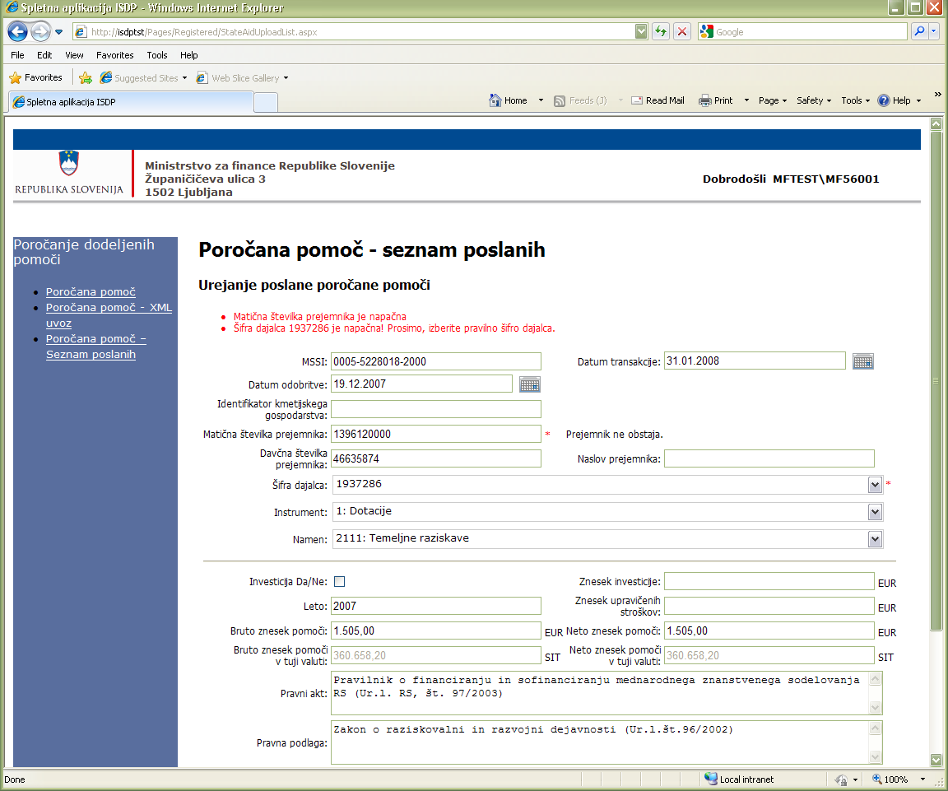
Primeri nepravilnih podatkov:
Matični številki sta napačni:
Pri dajalcu ni 10 mestna šifra,
Pri prejemniku je neobstoječa številka

Slide 16
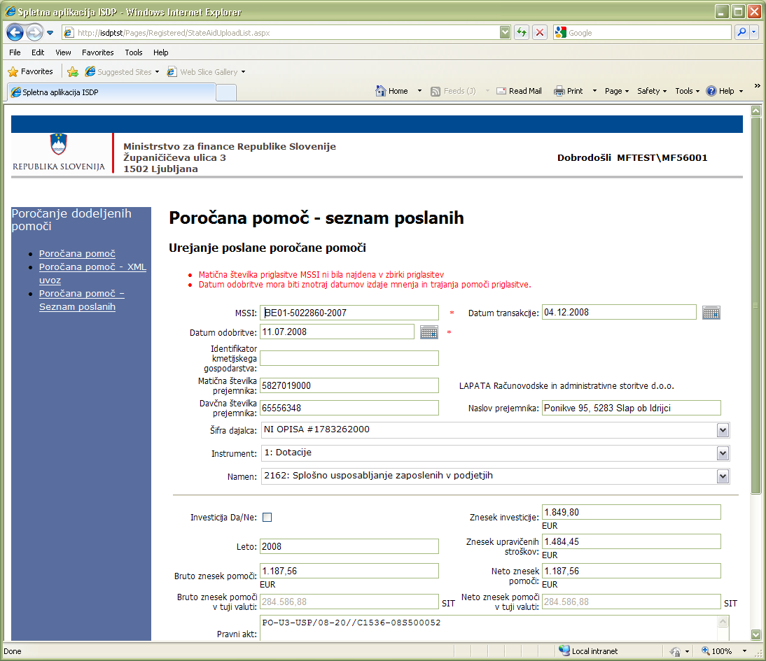
Primeri nepravilnih podatkov:
Ne prepozna številke sheme, ker je zamaknjena za en znak v desno.
Podatke lahko popravite sproti in jih shranite. Če so podatki pravilni se prenesejo med pravilne.

Slide 17
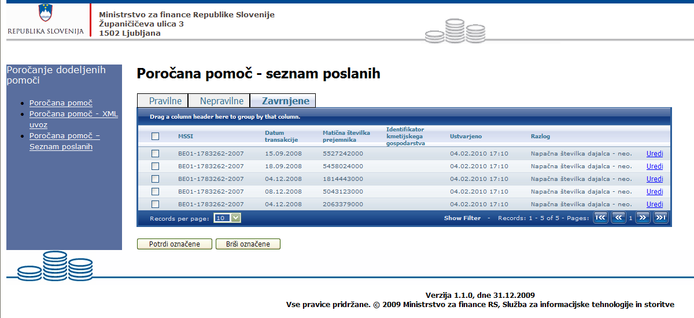
Končno potrjevanje in zavrnitev podatkov
S klikom v okence označimo vse podatke, ki so vidni na ekranu.
Pravilne podatke označite in jih s “klikom” na Potrdi označene prenesete na Ministrstvo za finance, kjer se podatki še enkrat preverijo.
V kolikor se odkrijejo dodatne napake, se podatki prenesejo nazaj na uporabnika, ki je podatke o pomočeh posredoval. Prikažejo se v rubriki Zavrnjene, kjer je naveden tudi razlog zavrnitve.
Med Zavrnjene prejmete samo tiste podatke, ki so napačni, ne celotne datoteke, ki ste jo posredovali z eno potrditvijo.
Ko popravite zavrnjene podatke ponovite postopek potrjevanja.

Slide 18
Po končanem vnosu
Obvestilo oz. seznam vseh poročanih pomoči boste naslednji dan po uvozu prejeli tudi na vaš e-mail. To je hkrati pisno potrdilo, da ste podatke uspešno uvozili v spletno aplikacijo.
Poročane podatke nato še dodatno pregledamo in v nekaj dneh (običajno naslednji dan) prejmete po e-mailu še obvestilo o dokončni potrditvi oz. zavrnitvi podatkov.
V kolikor ne dobite avtomatskega povratnega e-maila, nekaj ni bilo v redu.

